Slide 1
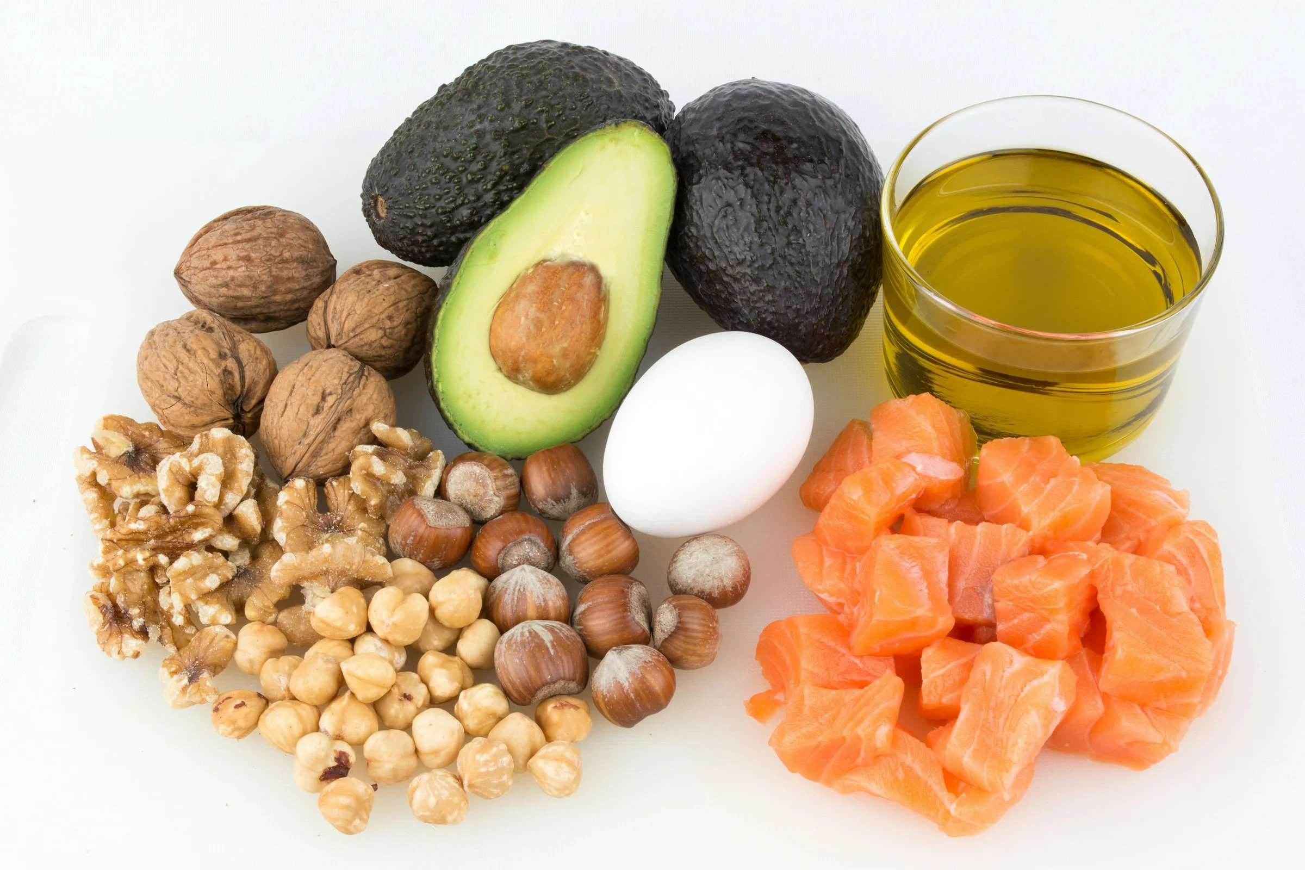
BIOLOGIYA
9-sinf
Mavzu: Lipidlar

Slide 2
Dars rejasi
1
Lipidlar haqida umumiy ma’lumotlar
Bugungi darsimizda
2
Oddiy va murakkab lipidlar
3
Lipidlarning organizmdagi vazifalari

Slide 3
O‘tilgan mavzuni mustahkamlash
Uglevodlar
Oddiy
Murakkab
Monosaxaridlar
Polisaxaridlar

Slide 4
O‘tilgan mavzuni mustahkamlash
Masala
Agar 9- sinf o‘quvchisi bir kecha kunduzda 450 g uglevodga ehtiyoj sezsa, bu miqdordagi uglevodning parchalanishidan necha kJ va kkal energiya hosil bo‘ladi?
Yechish:
1 gr – 17,6 kJ
450 gr – X
X= $\frac{450∗17,6}{1}$
X= 7920 kJ
1 gr – 4,1 kkal
450 gr – X
X= $\frac{450∗4,1}{1}$
X= 1845 kkal

Slide 5
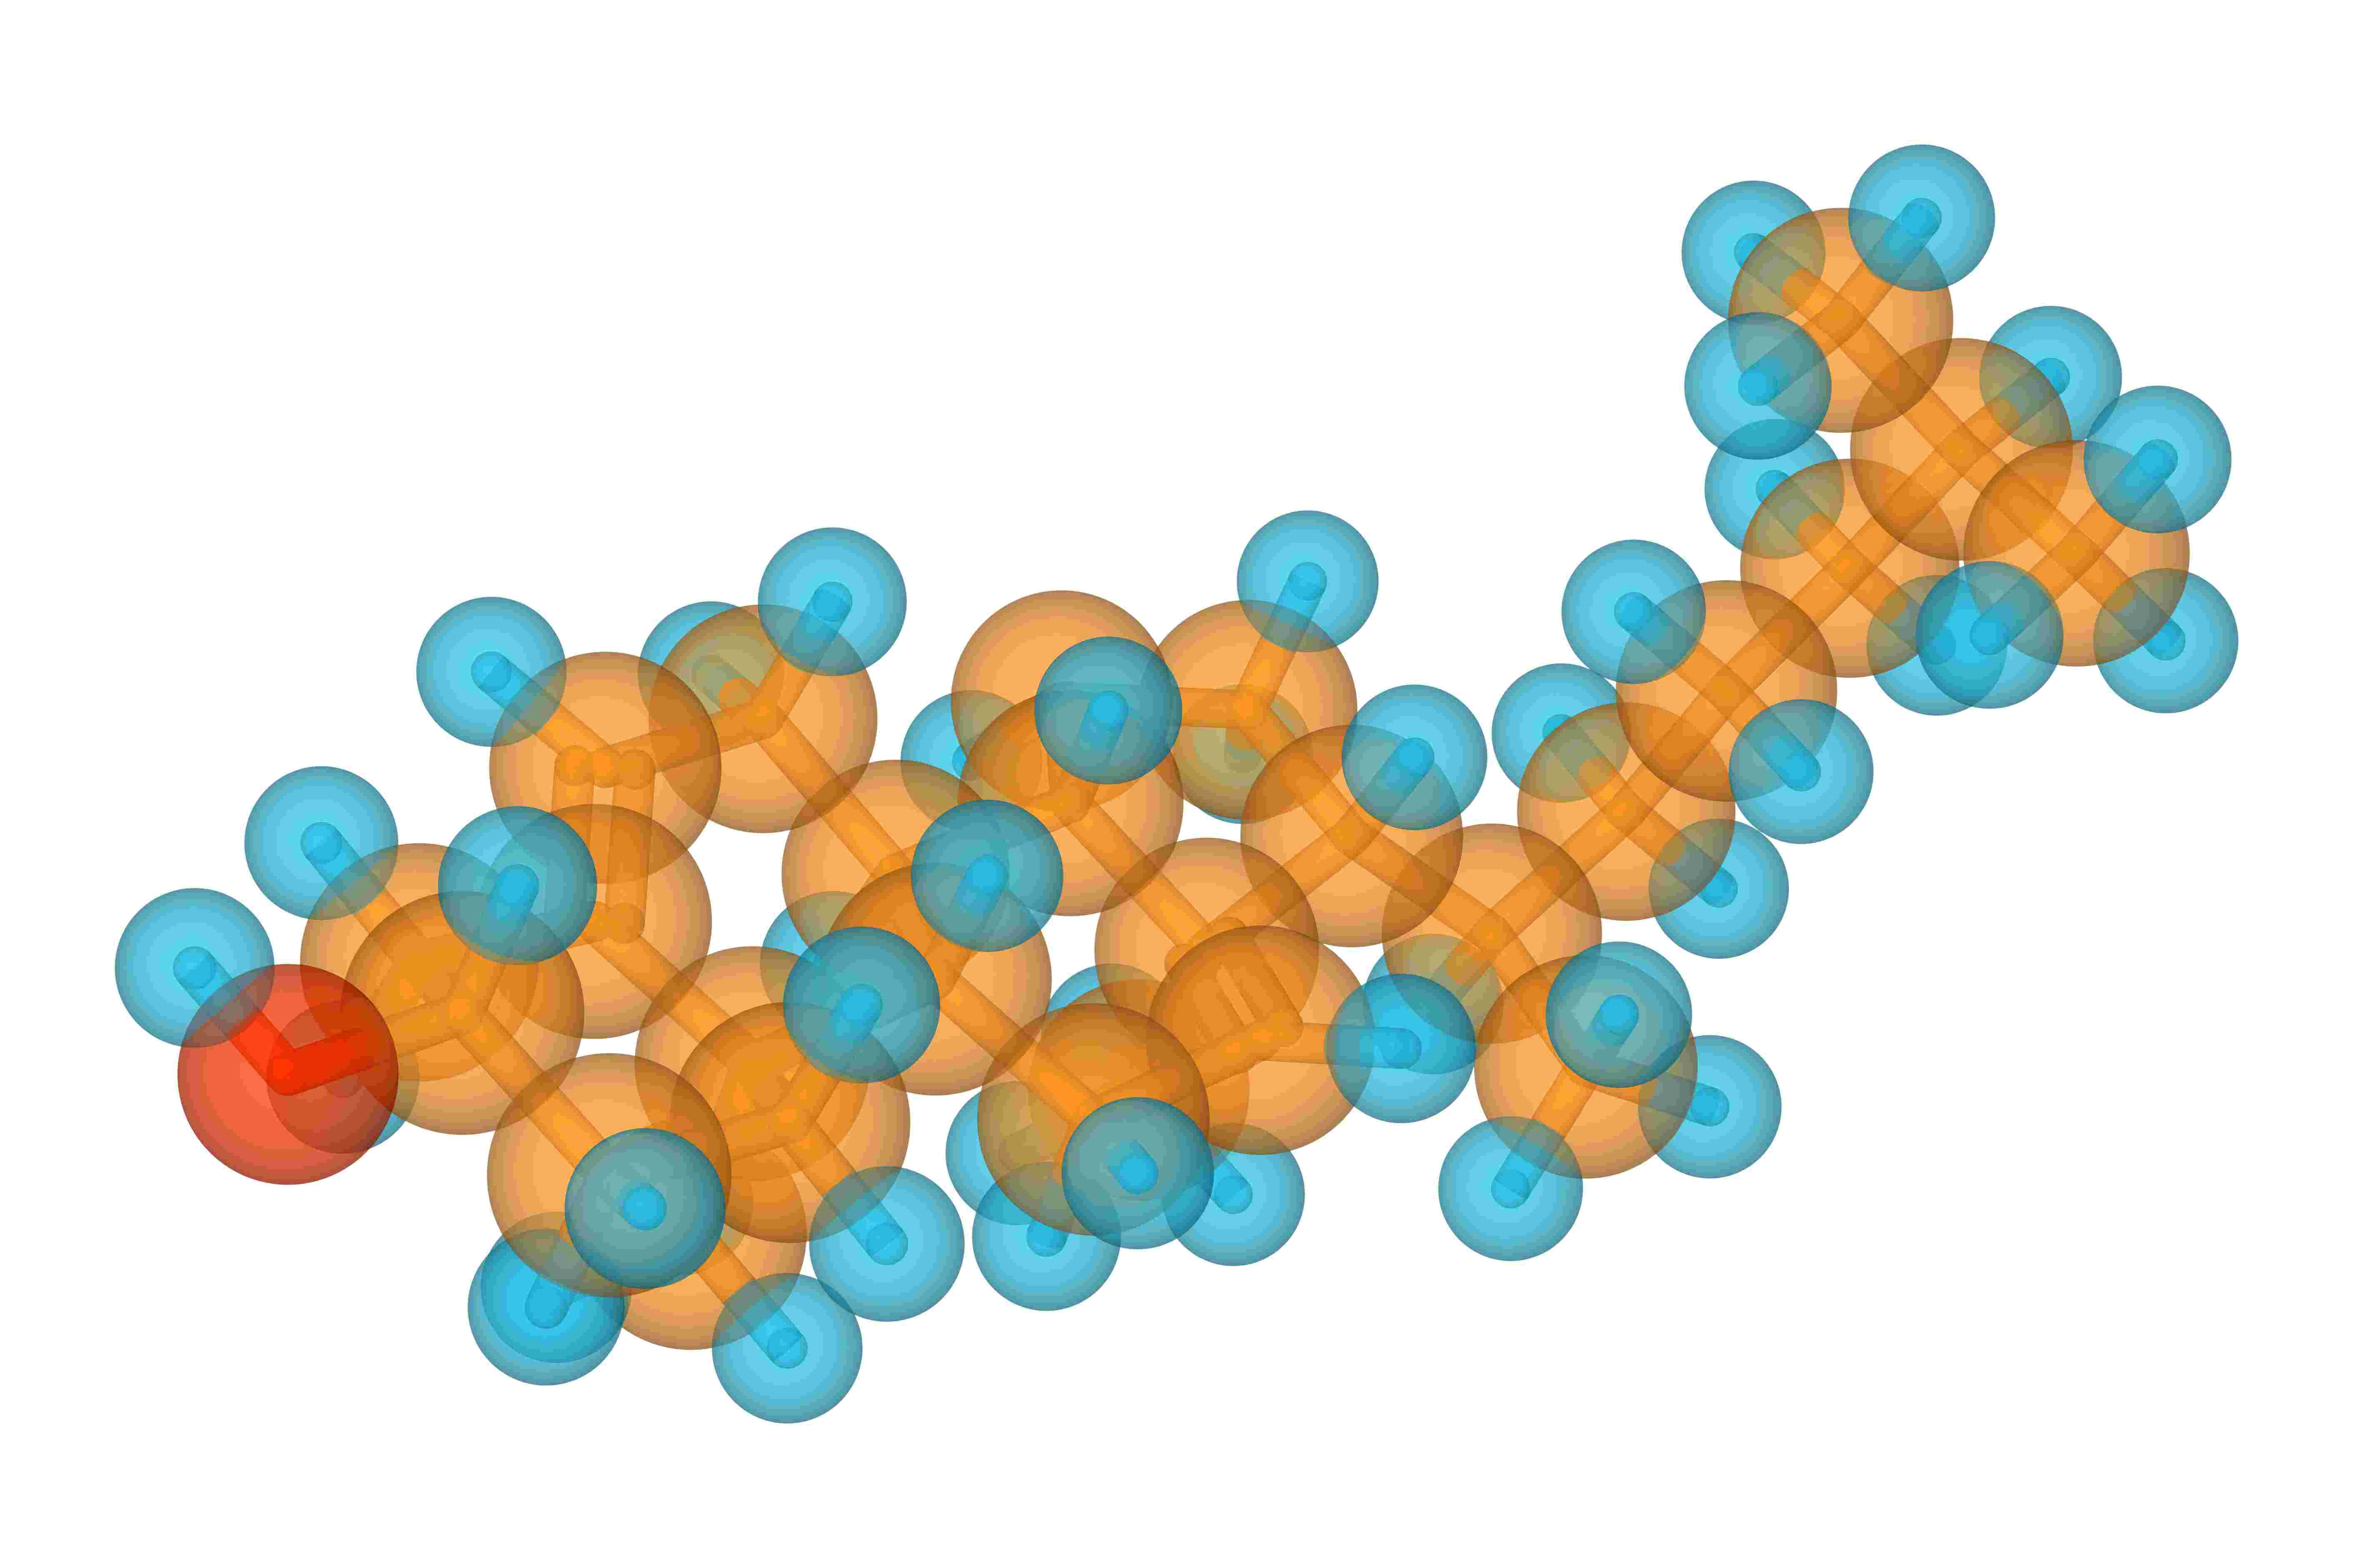
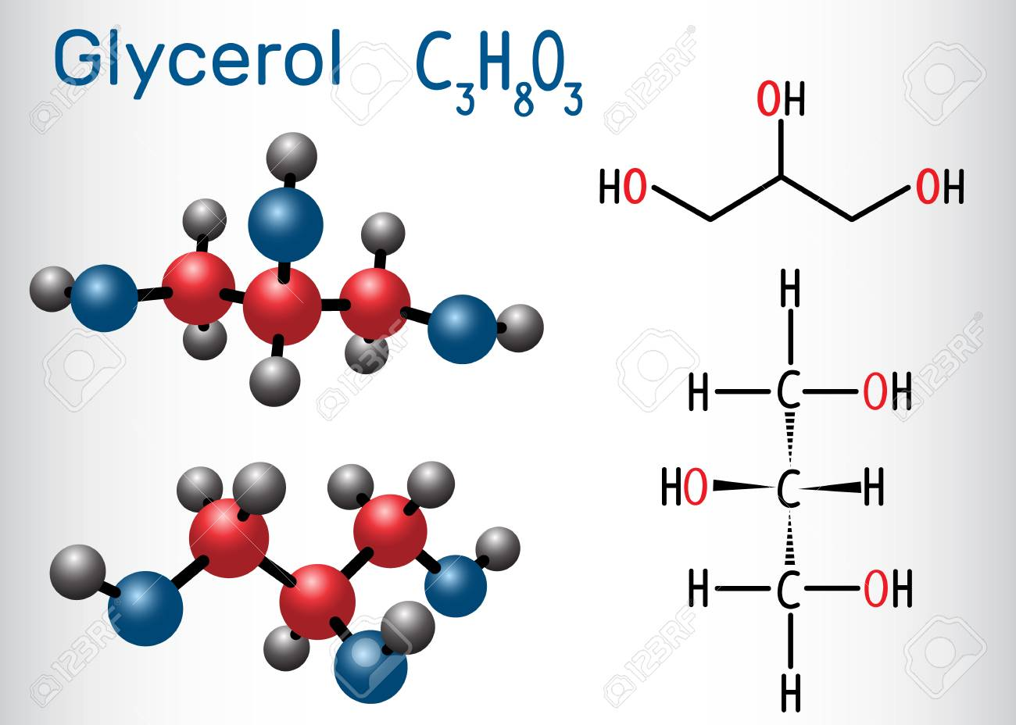
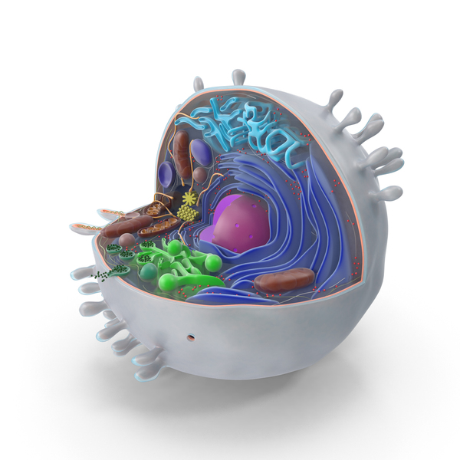
Lipidlar
Suvda erimaydigan organik birikmalar lipidlar yoki yog‘lar deb ataladi. Bu guruhga mansub birikmalar turli-tumanligi bilan ajralib turadi.
Gliserol

Slide 6
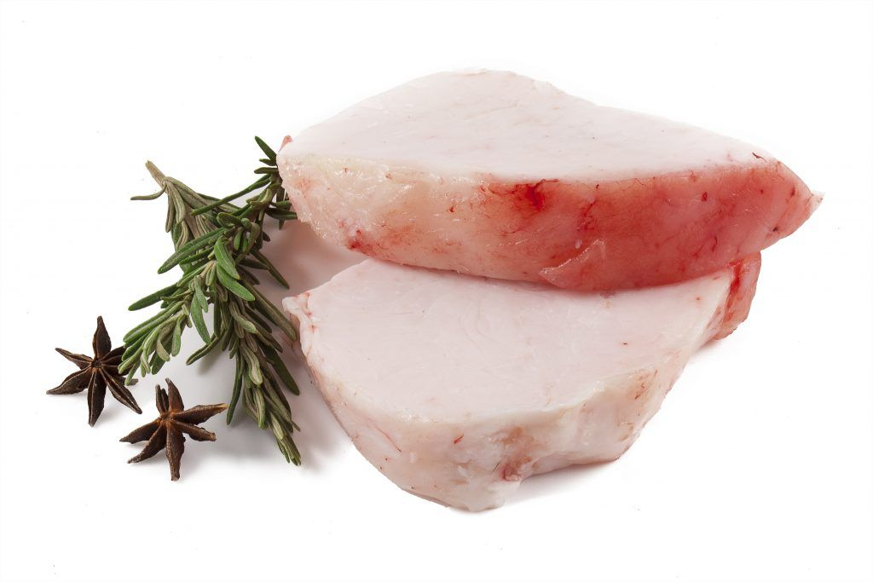
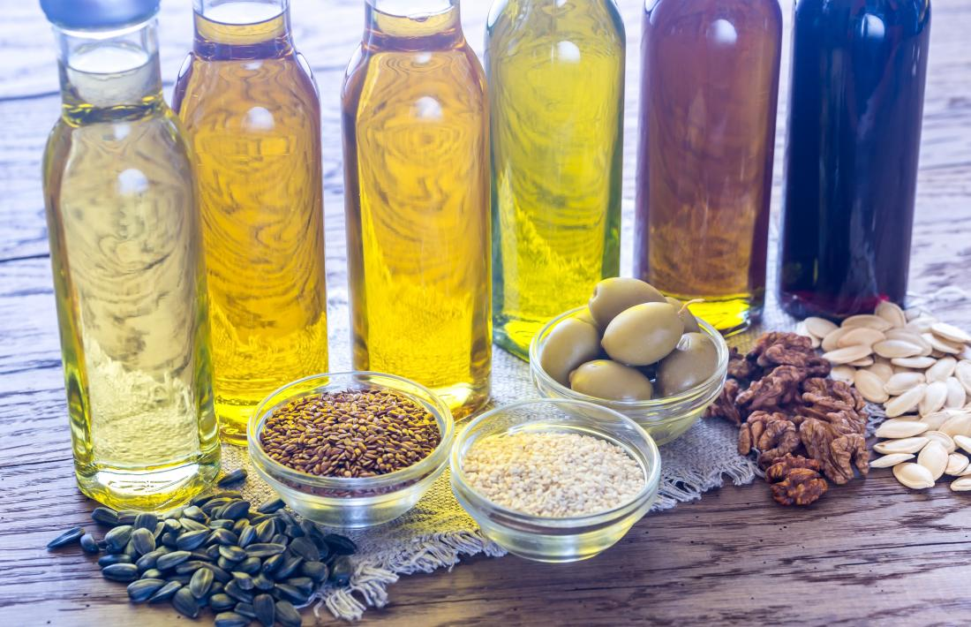
Lipidlar
Oddiy lipidlar – neytral yog‘lardir. Hayvonlarning neytral yog‘lari — yog‘lar, o‘simlik yog‘lari esa — moylar deb ataladi. Moylar odatdagi haroratda suyuq bo‘ladi.

Slide 7
Lipidlar
Yog‘lar hujayrada asosiy energiya manbayi hisoblanadi. Yog‘larning kaloriyasi karbonsuvlarga nisbatan 1,5–2,0 barobar yuqori bo‘ladi.
1 gr yog‘ – 38,9 kJ energiya
1 gr yog‘ – 9,3 kkal energiya

Slide 8
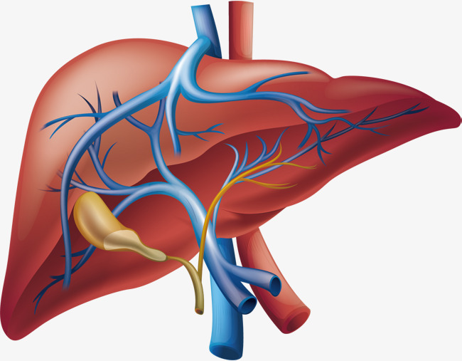
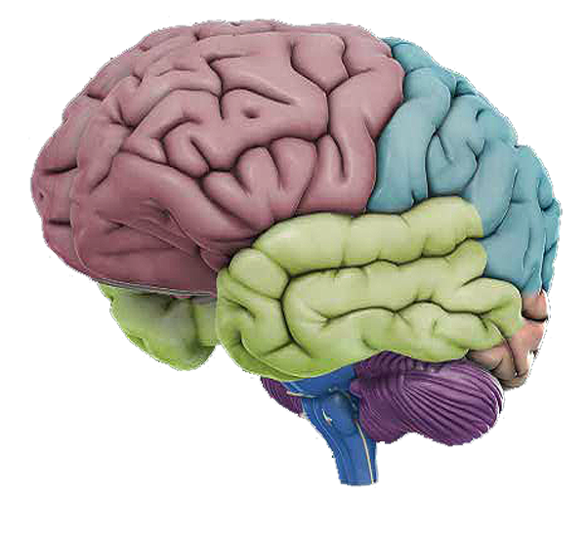
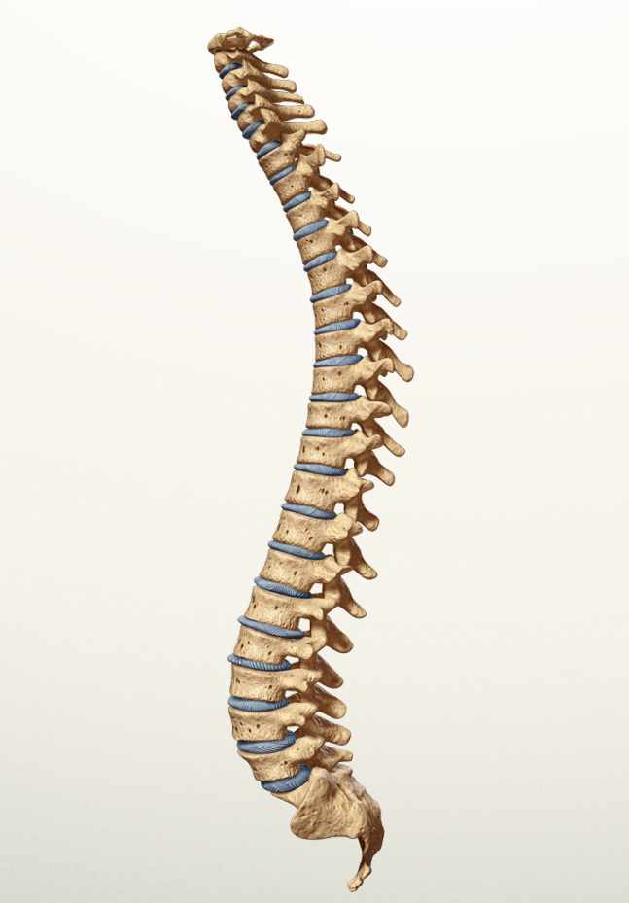
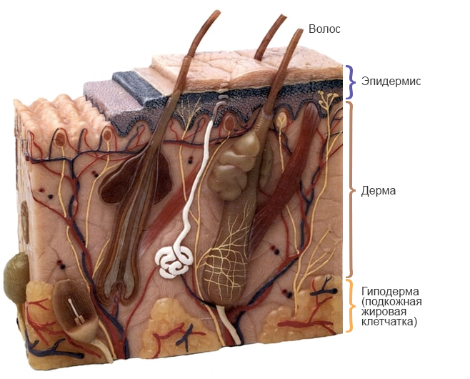
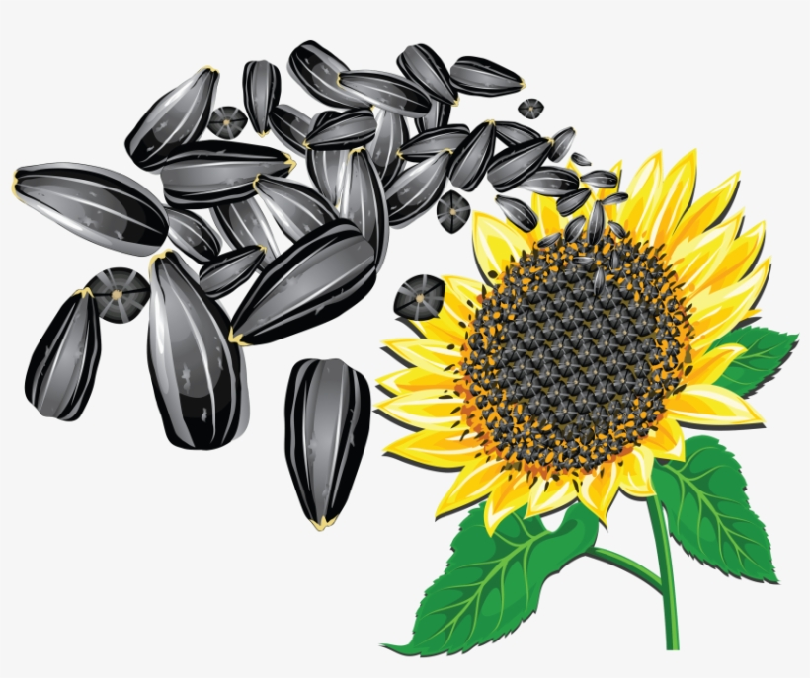
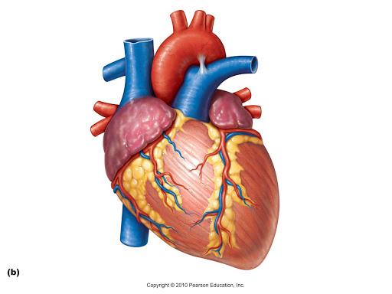
Lipidlar
Hujayradagi yog‘ning miqdori 5-15% atrofida bo‘ladi. Yog‘ to‘qimalarining hujayralarida yog‘ning miqdori 90% gacha boradi.

Slide 9
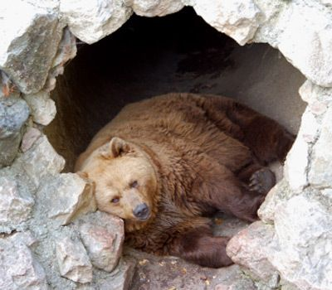
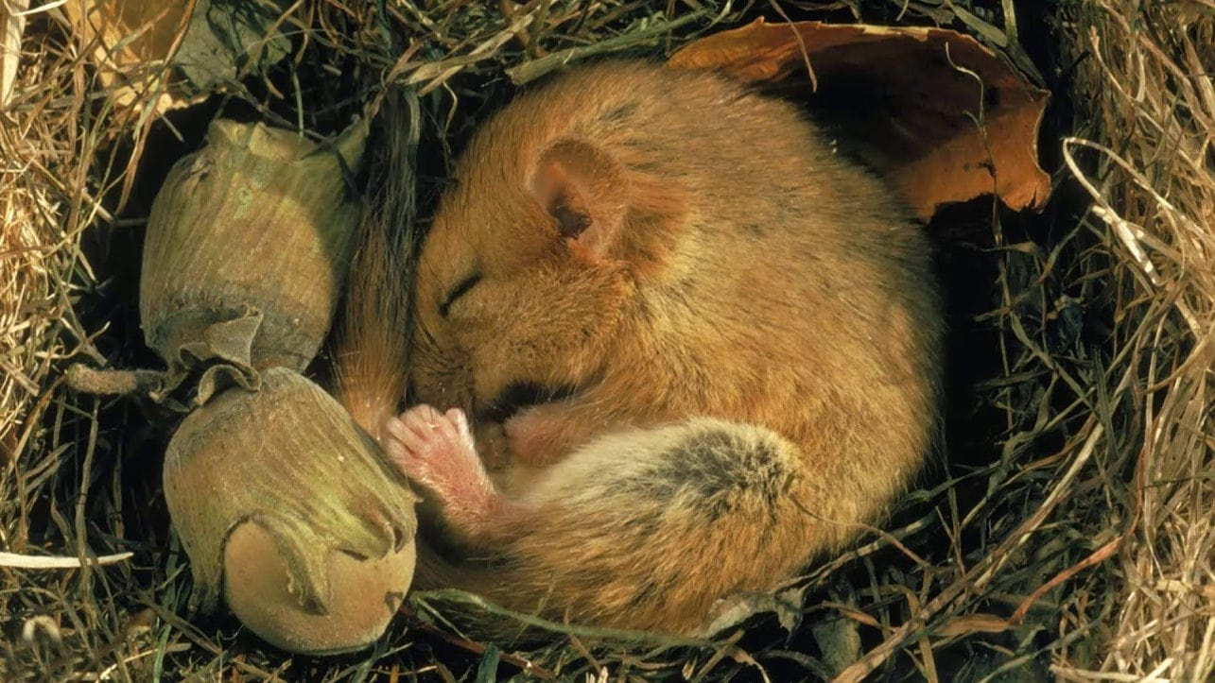
Lipidlar
Qishki uyquga moyil bo‘lgan hayvonlar organizmida yog‘lar ortiqcha miqdorda to‘planadi.

Slide 10
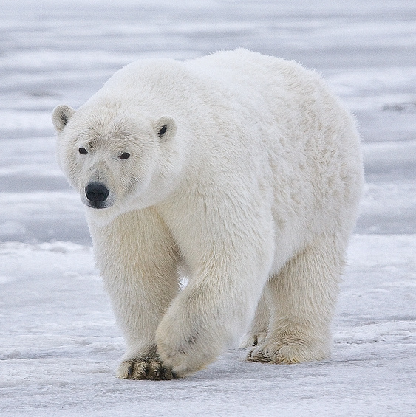
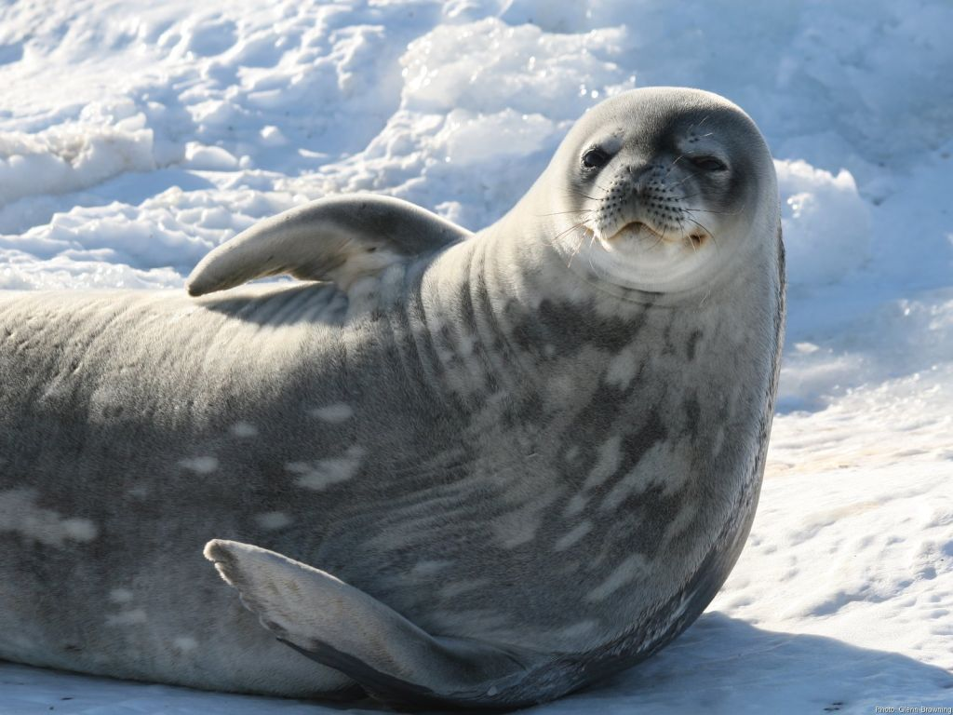
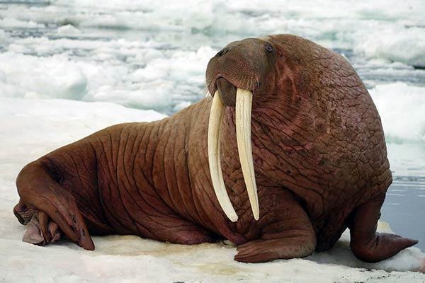
Lipidlar
Umurtqali hayvonlarning teri ostida ham yog‘lar to‘planib, u issiqni saqlash vazifasini bajaradi.

Slide 11
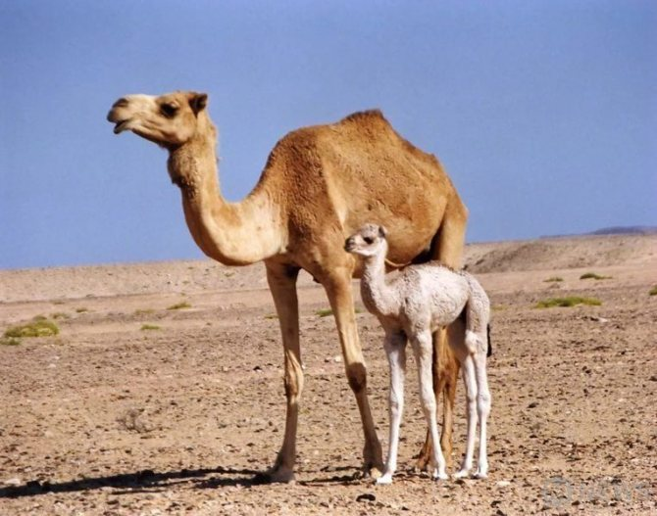
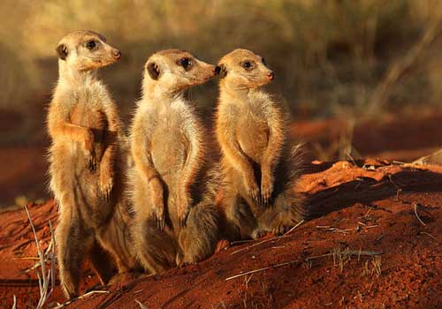
Lipidlar
Yog‘larning parchalanishidan hosil bo‘ladigan moddalardan biri suvdir. 1 kg yog‘ oksidlanganda 1,1 litr suv hosil bo‘ladi. Bu metabolik suv cho‘l hayvonlari uchun o‘ta ahamiyatli hisoblanadi.

Slide 12
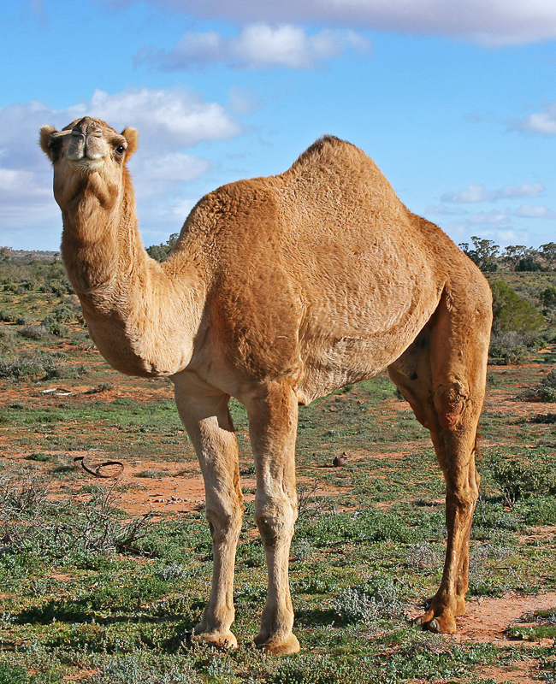
Lipidlar
Tuya o‘rkachida to‘plangan yog‘ energiya manbayi emas (ko‘pincha shunday noto‘g‘ri tushuncha mavjud), balki suv manbayi hisoblanadi.

Slide 13
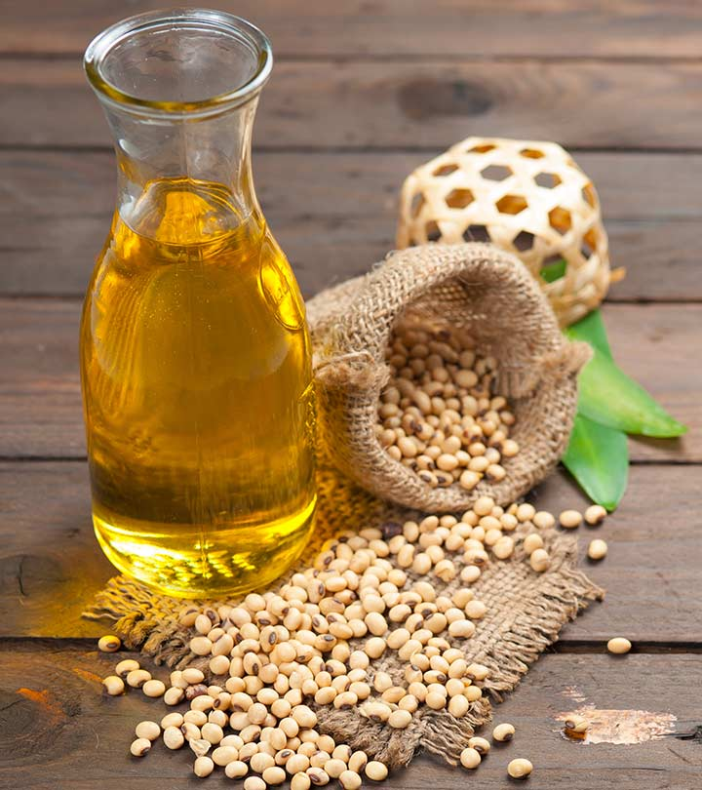
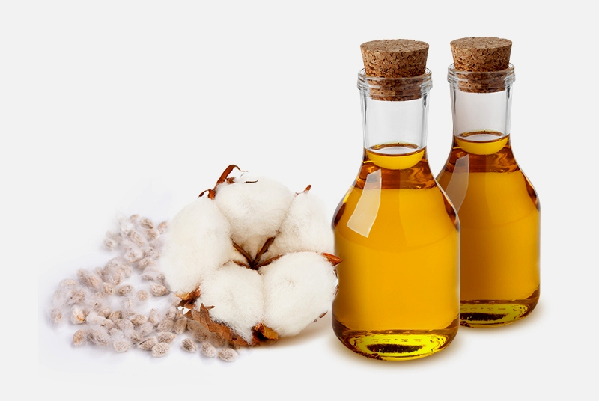
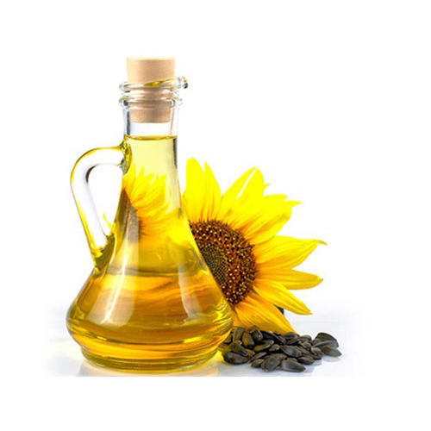
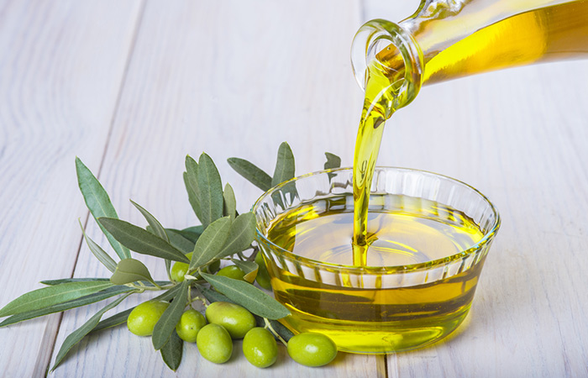
Lipidlar
O‘simliklarning urug‘larida ham moylar zaxira modda sifatida ko‘p miqdorda to‘planadi. Bularga moyli o‘simliklardan kungaboqar, zig‘ir, g‘o‘za, soya, maxsar va boshqalarni misol qilib ko‘rsatish mumkin.

Slide 14
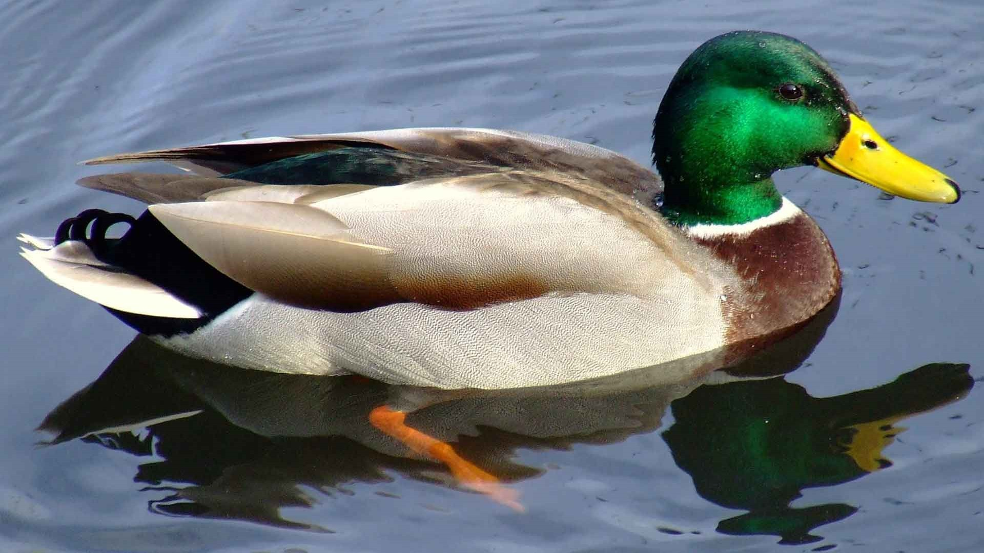
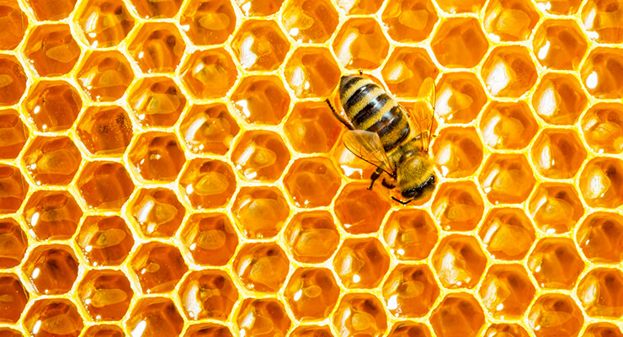
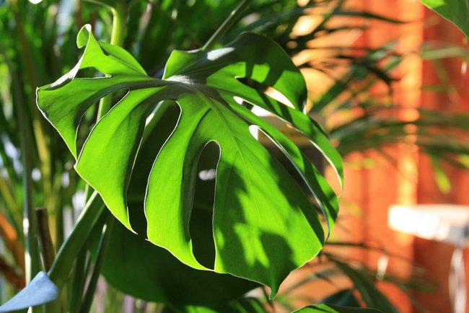
Oddiy lipidlar
Oddiy lipidlar kimyoviy jihatdan glitserin va yog‘ kislotasidan iborat. Oddiy lipidlarning yana bir vakili mumlardir. Mumdan, asalarilar uya quradi.

Slide 15
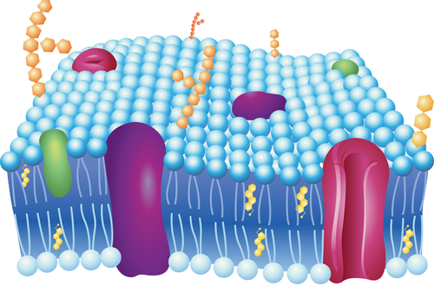
Murakkab lipidlar
Tirik organizmlarning hujayralarida murakkab lipidlar ham muhim ahamiyatga ega. Murakkab lipidlar tarkibida glitserin va yog‘ kislotasidan tashqari qo‘shimcha birikmalar bo‘ladi. Bulardan biri fosfolipidlar bo‘lib, hujayra membranalari tarkibiga kiradi.

Slide 16
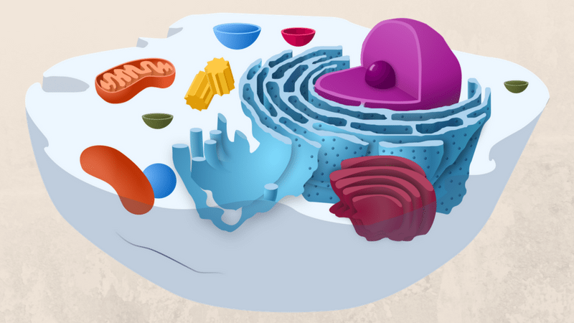
Murakkab lipidlar
Ular membranalarni hosil bo‘lishida muhim ahamiyatga ega hisoblanadi. Lipidlar oqsillar bilan birikib lipoproteinlarni hosil qiladi. Lipoproteinlar transport (tashish) va qurilish (membranalarni) vazifasini bajaradi.

Slide 17
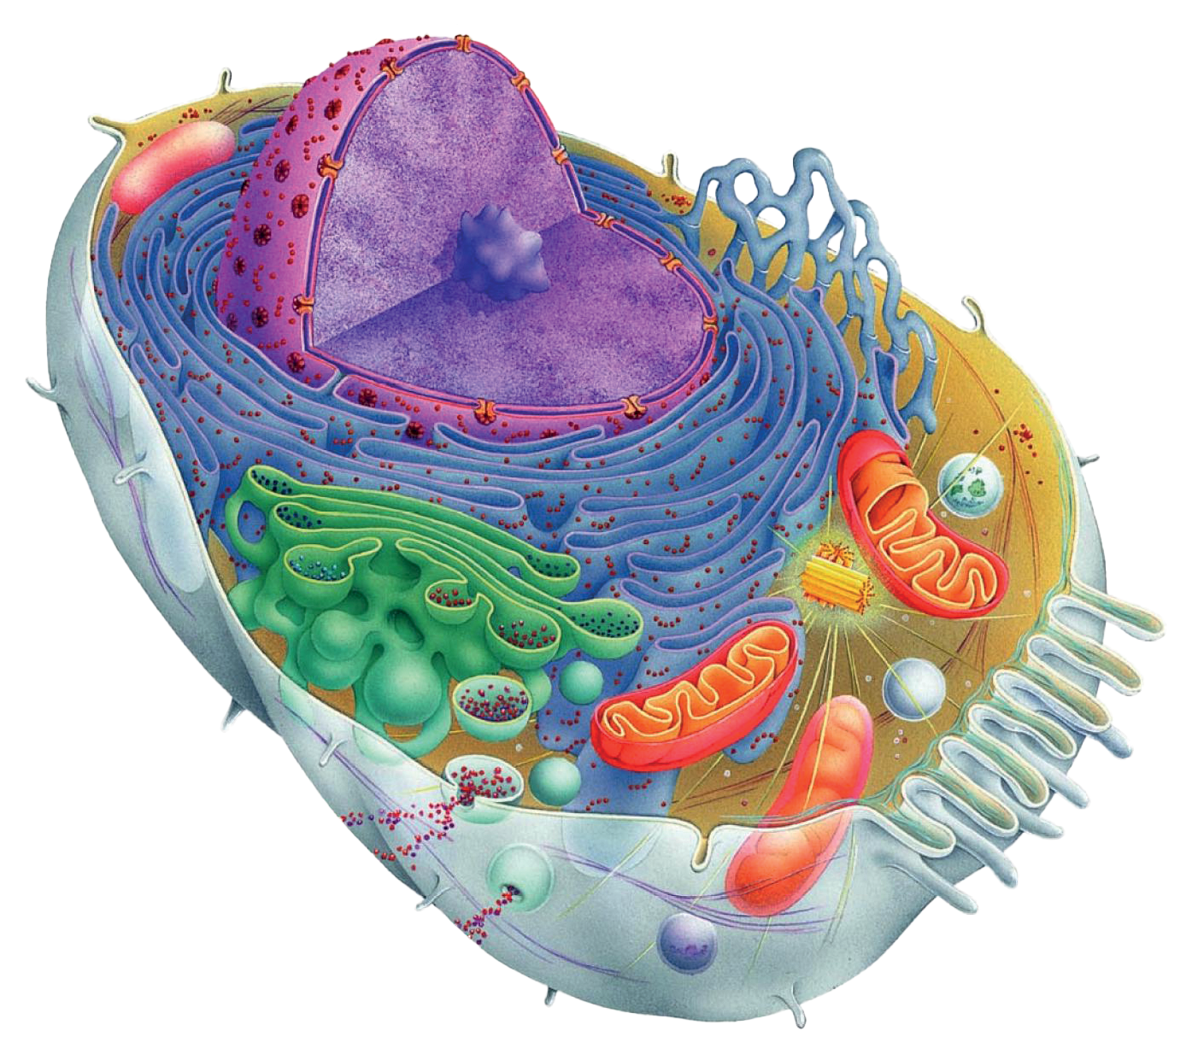
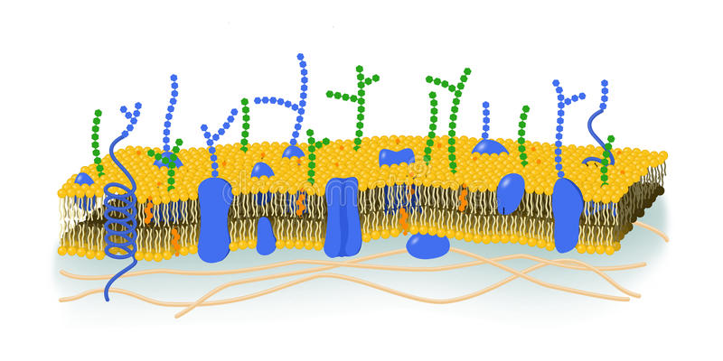
Murakkab lipidlar
Murakkab lipidlarga glikolipidlar ham taalluqlidir. Bular hujayra membranalari tarkibida uchraydi.

Slide 18
Lipidlar
Vitaminlar
Jinsiy gormonlar
Steroidlar
Xolistirol
Organik kislota
ularning tuzlari

Slide 19
Steroidlar
Kalsiferol
Kortizol
Odam organizmida steroid gormonlar
Estradiol
Progesteron
Aldosteron
Testosteron

Slide 20
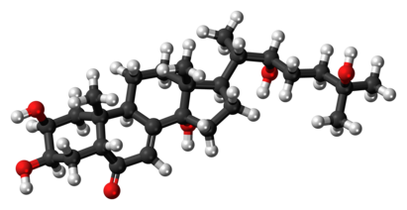
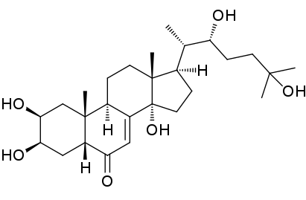
Steroidlar
Ekdizon gormoni ba’zi hasharotlar, qisqichbaqasimonlar va o‘rgimchaklarda po‘stini tashlash, ya’ni tullash jarayonida ishtrok etadi.

Slide 21
Mavzuni mustahkamlash
Savol
Qanday moddalarga murakkab lipidlar deyiladi?
2
Javob
Tarkibida glitserin va yog‘ kislotasidan tashqari qo‘shimcha birikmalar bo‘lgan moddalarga murakkab lipidlar deyiladi.

Slide 22
Mavzuni mustahkamlash
Nuqtalar o‘rnini to‘ldiring
lipidlar
yog‘lar
Suvda erimaydigan organik birikmalar ….. yoki ….. deb ataladi.
1
2
38,9
1 gramm yog‘ning to‘liq parchalanishi natijasida ….. kJ energiya ajralib chiqadi.
issiqni
Umurtqali hayvonlarning teri ostidagi yog‘lari ….. saqlaydi.
1,1
1 kg yog‘ oksidlanganda ….. litr suv hosil bo‘ladi.
suv
Tuya o‘rkachida to‘plangan yog‘ ….. manbayi hisoblanadi.

Slide 23
Mustaqil bajarish uchun topshiriq
23 - §. Mavzuni o‘qing.
Mavzu yakunidagi savollarga javob yozing.
Mavzu yakunidagi masalani yeching.

